Slide 1

Carolina Baeza Mendoza
Alejandra Nisino Arellano
Carlos Arturo García Lupercio
Karla Isabel Sauceda Madrigal

Slide 2
HISTORIA DE FAMILIA

Slide 3
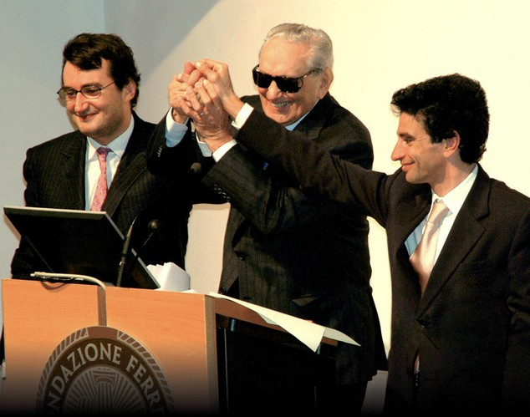
El gran protagonista del desarrollo del Grupo es Michele Ferrero, quien, con deseos de crear nuevos productos y con ideas de vanguardia, ha revolucionado las costumbres alimenticias de millones de consumidores.
Giovanni Ferrero continúa conduciendo la Empresa con éxito, apuntando a alcanzar metas aún más ambiciosas, teniendo fuertes y vivas la inspiración y la motivación social fuertemente compartida con los padres y con el hermano.

Slide 4

FERRERO DE MEXICO
Ferrero en México comenzó en el año de 1992, cuando la compañía decidió ampliar sus actividades en tierras americanas.
Con la misma visión innovadora del negocio y sus exitosos productos de la más alta calidad, Ferrero de México ha logrado mantener un crecimiento

Slide 5
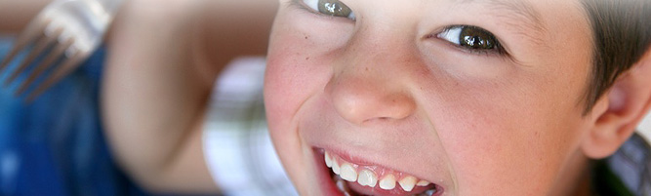
MISIÓN
Altísima calidad
Cuidado artesanal
Frescura del producto
Selección minuciosa de las mejores materias primas
Respeto y consideración por el cliente: he aquí las “palabras claves” y los valores Ferrero.

Slide 6

VISIÓN
Su visión se basa en la estrategia de Responsabilidad Social Corporativa denominada “ compartir valores para crear valor”
LEALTAD Y CONFIANZA
RESPETO Y RESPONSABILIDAD
INTEGRIDAD Y SOBRIEDAD
PASIÓN POR LA INVESTIGACIÓN Y LA INNOVACIÓN
TRABAJAR, CREAR, DONAR

Slide 7
CÓDIGO DE CONDUCTA EMPRESARIAL

Slide 8
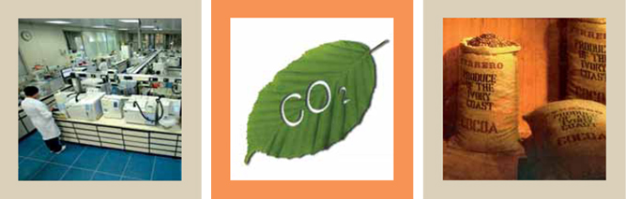
El Código de Conducta Empresarial se fundamenta en relaciones "business to business", de conformidad con el Código Ético Ferrero y se basa en 5 principios:
1) Excelencia en la calidad y seguridad de sus productos.
2) Compromiso con los derechos humanos.
3) Sostenibilidad y protección del medio ambiente.
4) Condiciones del entorno laboral.
5) Integridad empresarial.

Slide 9
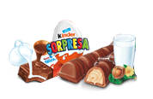
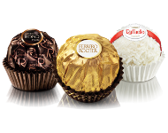
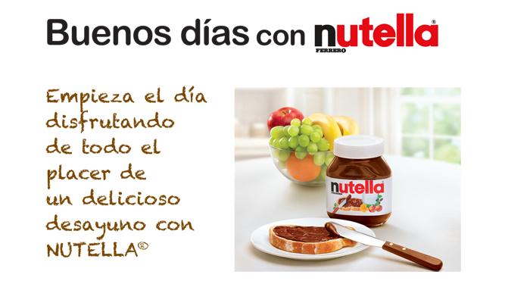
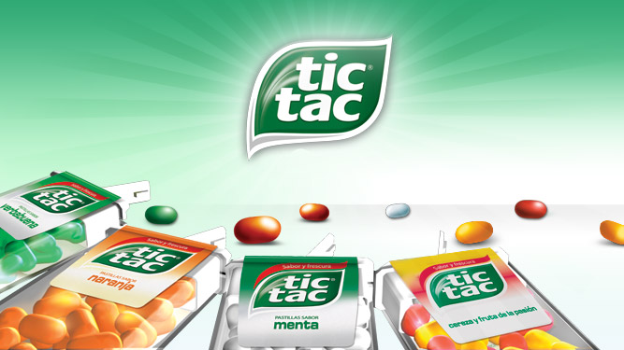
PRODUCTOS

Slide 10


Slide 11

La línea de productos inventados especialmente para niños!
Es el original y único huevo de chocolate con sorpresa elaborado con buen chocolate KINDER®, que ofrece cada año más de 100 nuevas y diferentes sorpresas de alta calidad.

Slide 12
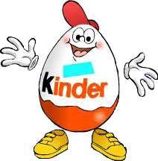
Desde 1974, Kinder Sorpresa deleita a los niños con dulzura, haciéndoles jugar de manera sorprendente.
Un huevo, un simple huevo de chocolate que se ha transformado en una idea revolucionaria, el premio ideal que cada niño desea, precisamente por su interior siempre sorprendente.
Desde los días en que nació la idea, se han desarrollado más de 8.000 sorpresas y se han vendido en todo el mundo más de 30 mil millones de unidades.

